Slide 1
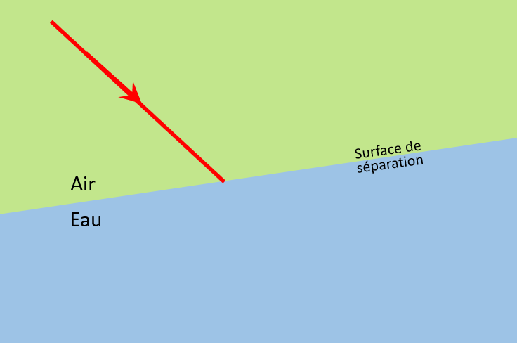

Slide 3
La normale doit être perpendiculaire à la surface de séparation !!
Normale

Slide 4

Normale
$$i_{1}$$

Slide 5
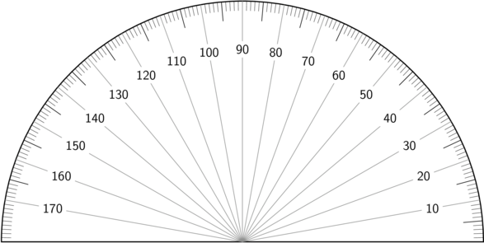
Normale
$$i_{1}$$
29,6°

Slide 6
Milieu 1
Milieu 2

Slide 7
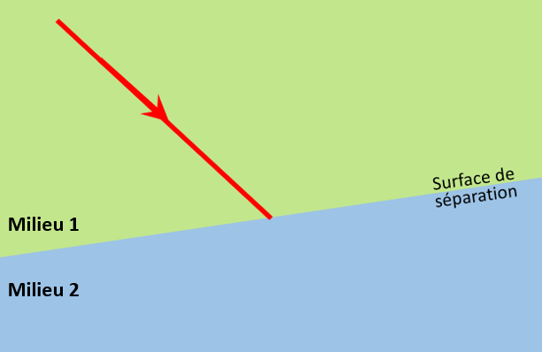
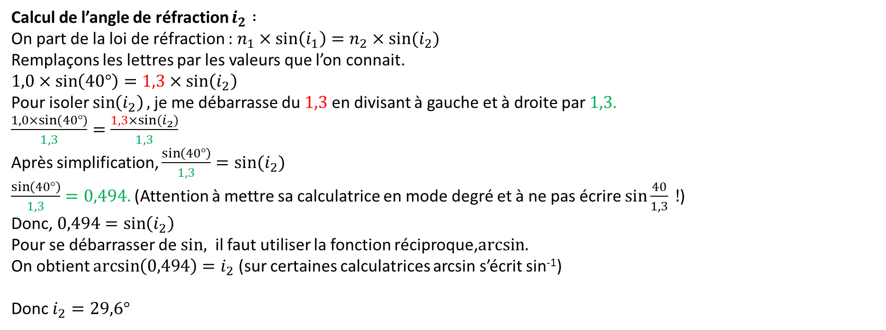

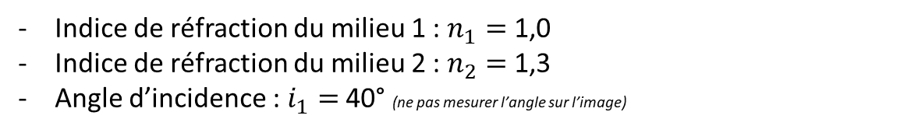
Un rayon lumineux passe d’un milieu 1 à un milieu 2.
Indice de réfraction du milieu 1 : $n_{1}=$ 1,0
Indice de réfraction du milieu 2 : $n_{2}=$1,3
Angle d’incidence : $i_{1}=$ 40° (ne pas mesurer l’angle sur l’image)
Calculer l’angle de réfraction $i_{2}$
Calcul de l’angle de réfraction $i_{2} :$
On part de la loi de réfraction : $n_{1}×\sin\left(i_{1}\right)=n_{2}×sin⁡(i_{2})$
Remplaçons les lettres par les valeurs que l’on connait.
$1,0×\sin\left(40°\right)=1,3×\sin\left(i_{2}\right)$
Pour isoler $\sin\left(i_{2}\right),$je me débarrasse du $1,3$en divisant à gauche et à droite par $1,3$.
$\frac{1,0×sin⁡(40°)}{1,3}=\frac{1,3×sin⁡(i_{2})}{1,3}$
Après simplification, $\frac{\sin\left(40°\right)}{1,3}=sin⁡(i_{2})$
$\frac{\sin\left(40°\right)}{1,3}=0,494.$(Attention à mettre sa calculatrice en mode degré et à ne pas écrire $\sin{\frac{40}{1,3}} !$)
Donc, $0,494=\sin\left(i_{2}\right)$
Pour se débarrasser de $sin,$ il faut utiliser la fonction réciproque,$arcsin.$
On obtient $\arcsin\left(0,494\right)=i_{2}$ (sur certaines calculatrices arcsin s’écrit sin⁻¹)
Donc $i_{2}=29,6°$

Slide 8
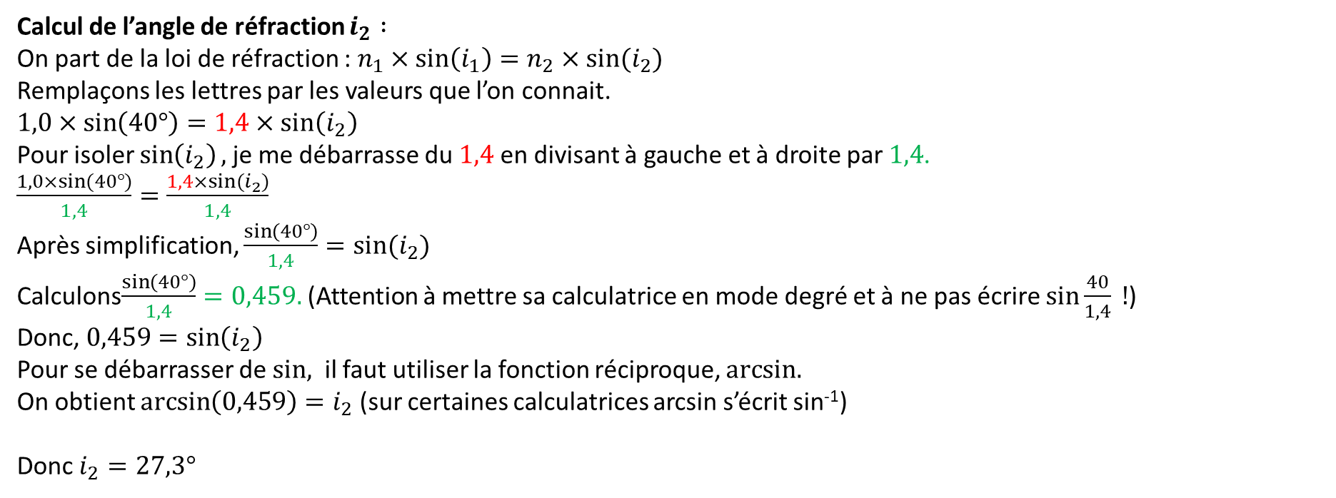
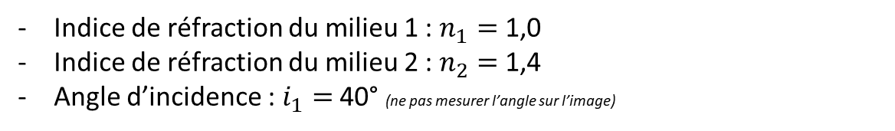
Un rayon lumineux passe d’un milieu 1 à un milieu 2.
Indice de réfraction du milieu 1 : $n_{1}=$ 1,0
Indice de réfraction du milieu 2 : $n_{2}=$1,4
Angle d’incidence : $i_{1}=$ 40° (ne pas mesurer l’angle sur l’image)
Calculer l’angle de réfraction $i_{2}$
Calcul de l’angle de réfraction $i_{2} :$
On part de la loi de réfraction : $n_{1}×\sin\left(i_{1}\right)=n_{2}×sin⁡(i_{2})$
Remplaçons les lettres par les valeurs que l’on connait.
$1,0×\sin\left(40°\right)=1,4×\sin\left(i_{2}\right)$
Pour isoler $\sin\left(i_{2}\right),$je me débarrasse du $1,4$en divisant à gauche et à droite par $1,4$.
$\frac{1,0×sin⁡(40°)}{1,4}=\frac{1,4×sin⁡(i_{2})}{1,4}$
Après simplification, $\frac{\sin\left(40°\right)}{1,4}=sin⁡(i_{2})$
Calculons$\frac{\sin\left(40°\right)}{1,4}=0,459.$(Attention à mettre sa calculatrice en mode degré et à ne pas écrire $\sin{\frac{40}{1,4}} !$)
Donc, $0,459=\sin\left(i_{2}\right)$
Pour se débarrasser de $sin,$ il faut utiliser la fonction réciproque, $arcsin.$
On obtient $\arcsin\left(0,459\right)=i_{2}$ (sur certaines calculatrices arcsin s’écrit sin⁻¹)
Donc $i_{2}=27,3°$

Slide 9
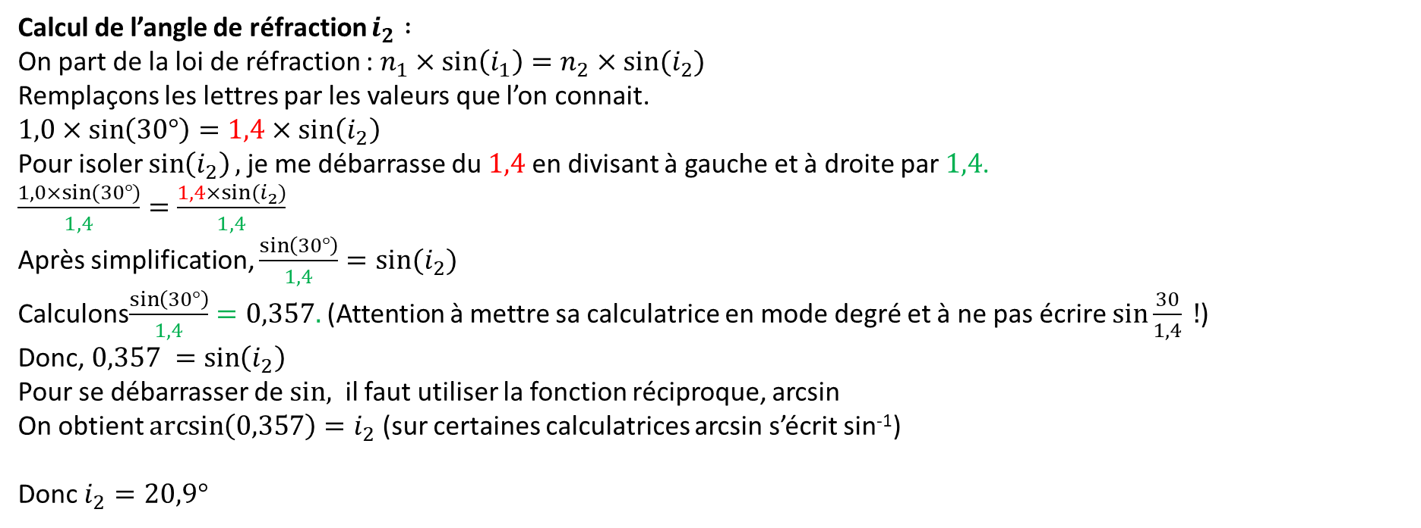
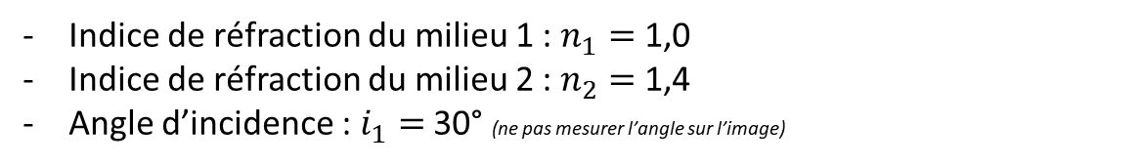
Un rayon lumineux passe d’un milieu 1 à un milieu 2.
Indice de réfraction du milieu 1 : $n_{1}=$ 1,0
Indice de réfraction du milieu 2 : $n_{2}=$1,4
Angle d’incidence : $i_{1}=$ 30° (ne pas mesurer l’angle sur l’image)
Calculer l’angle de réfraction $i_{2}$
Calcul de l’angle de réfraction $i_{2} :$
On part de la loi de réfraction : $n_{1}×\sin\left(i_{1}\right)=n_{2}×sin⁡(i_{2})$
Remplaçons les lettres par les valeurs que l’on connait.
$1,0×\sin\left(30°\right)=1,4×\sin\left(i_{2}\right)$
Pour isoler $\sin\left(i_{2}\right),$je me débarrasse du $1,4$en divisant à gauche et à droite par $1,4$.
$\frac{1,0×sin⁡(30°)}{1,4}=\frac{1,4×sin⁡(i_{2})}{1,4}$
Après simplification, $\frac{\sin\left(30°\right)}{1,4}=sin⁡(i_{2})$
Calculons$\frac{\sin\left(30°\right)}{1,4}=0,357.$(Attention à mettre sa calculatrice en mode degré et à ne pas écrire $\sin{\frac{30}{1,4}} !$)
Donc, $0,357 =\sin\left(i_{2}\right)$
Pour se débarrasser de $sin,$ il faut utiliser la fonction réciproque, arcsin
On obtient $\arcsin\left(0,357\right)=i_{2}$ (sur certaines calculatrices arcsin s’écrit sin⁻¹)
Donc $i_{2}=20,9°$

Slide 10
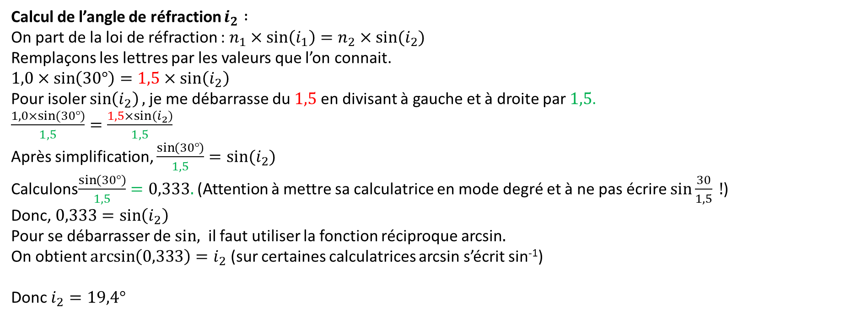
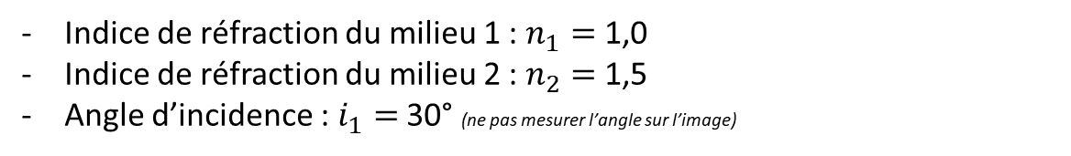
Un rayon lumineux passe d’un milieu 1 à un milieu 2.
Indice de réfraction du milieu 1 : $n_{1}=$ 1,0
Indice de réfraction du milieu 2 : $n_{2}=$1,5
Angle d’incidence : $i_{1}=$ 30° (ne pas mesurer l’angle sur l’image)
Calculer l’angle de réfraction $i_{2}$
Calcul de l’angle de réfraction $i_{2} :$
On part de la loi de réfraction : $n_{1}×\sin\left(i_{1}\right)=n_{2}×sin⁡(i_{2})$
Remplaçons les lettres par les valeurs que l’on connait.
$1,0×\sin\left(30°\right)=1,5×\sin\left(i_{2}\right)$
Pour isoler $\sin\left(i_{2}\right),$je me débarrasse du $1,5$en divisant à gauche et à droite par $1,5$.
$\frac{1,0×sin⁡(30°)}{1,5}=\frac{1,5×sin⁡(i_{2})}{1,5}$
Après simplification, $\frac{\sin\left(30°\right)}{1,5}=sin⁡(i_{2})$
Calculons$\frac{\sin\left(30°\right)}{1,5}=0,333.$(Attention à mettre sa calculatrice en mode degré et à ne pas écrire $\sin{\frac{30}{1,5}} !$)
Donc, $0,333=\sin\left(i_{2}\right)$
Pour se débarrasser de $sin,$ il faut utiliser la fonction réciproque arcsin$.$
On obtient $\arcsin\left(0,333\right)=i_{2}$ (sur certaines calculatrices arcsin s’écrit sin⁻¹)
Donc $i_{2}=19,4°$

Slide 11
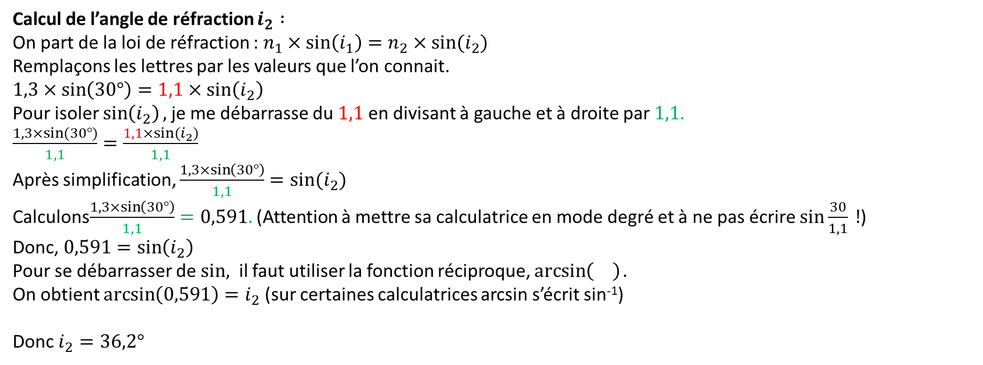
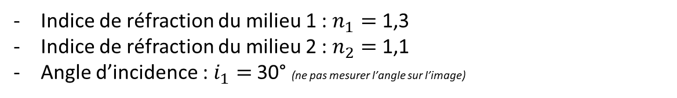
Un rayon lumineux passe d’un milieu 1 à un milieu 2.
Indice de réfraction du milieu 1 : $n_{1}=$ 1,3
Indice de réfraction du milieu 2 : $n_{2}=$1,1
Angle d’incidence : $i_{1}=$ 30° (ne pas mesurer l’angle sur l’image)
Calculer l’angle de réfraction $i_{2}$
Calcul de l’angle de réfraction $i_{2} :$
On part de la loi de réfraction : $n_{1}×\sin\left(i_{1}\right)=n_{2}×sin⁡(i_{2})$
Remplaçons les lettres par les valeurs que l’on connait.
$1,3×\sin\left(30°\right)=1,1×\sin\left(i_{2}\right)$
Pour isoler $\sin\left(i_{2}\right),$je me débarrasse du $1,1$en divisant à gauche et à droite par $1,1$.
$\frac{1,3×sin⁡(30°)}{1,1}=\frac{1,1×sin⁡(i_{2})}{1,1}$
Après simplification, $\frac{1,3×\sin\left(30°\right)}{1,1}=sin⁡(i_{2})$
Calculons$\frac{1,3×\sin\left(30°\right)}{1,1}=0,591.$(Attention à mettre sa calculatrice en mode degré et à ne pas écrire $\sin{\frac{30}{1,1}} !$)
Donc, $0,591=\sin\left(i_{2}\right)$
Pour se débarrasser de $sin,$ il faut utiliser la fonction réciproque, $\arcsin\left(\right).$
On obtient $\arcsin\left(0,591\right)=i_{2}$ (sur certaines calculatrices arcsin s’écrit sin⁻¹)
Donc $i_{2}=36,2°$

Slide 12

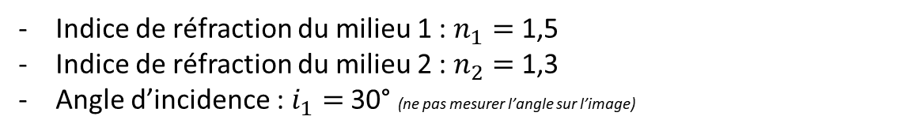
Un rayon lumineux passe d’un milieu 1 à un milieu 2.
Indice de réfraction du milieu 1 : $n_{1}=$ 1,5
Indice de réfraction du milieu 2 : $n_{2}=$1,3
Angle d’incidence : $i_{1}=$ 30° (ne pas mesurer l’angle sur l’image)
Calculer l’angle de réfraction $i_{2}$
Calcul de l’angle de réfraction $i_{2} :$
On part de la loi de réfraction : $n_{1}×\sin\left(i_{1}\right)=n_{2}×sin⁡(i_{2})$
Remplaçons les lettres par les valeurs que l’on connait.
$1,5×\sin\left(30°\right)=1,3×\sin\left(i_{2}\right)$
Pour isoler $\sin\left(i_{2}\right),$je me débarrasse du $1,3$en divisant à gauche et à droite par $1,3$.
$\frac{1,5×sin⁡(30°)}{1,3}=\frac{1,3×sin⁡(i_{2})}{1,3}$
Après simplification, $\frac{1,5×\sin\left(30°\right)}{1,3}=sin⁡(i_{2})$
Calculons$\frac{1,5×\sin\left(30°\right)}{1,3}=0,577.$(Attention à mettre sa calculatrice en mode degré et à ne pas écrire $\sin{\frac{30}{1,3}} !$)
Donc, $0,577=\sin\left(i_{2}\right)$
Pour se débarrasser de $sin,$ il faut utiliser la fonction réciproque, arcsin
On obtient $\arcsin\left(0,577\right)=i_{2}$ (sur certaines calculatrices arcsin s’écrit sin⁻¹)
Donc $i_{2}=35,2°$

Slide 13

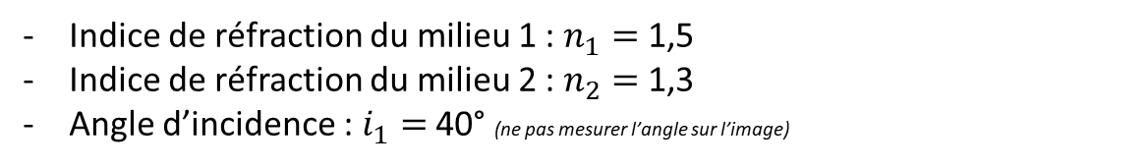
Un rayon lumineux passe d’un milieu 1 à un milieu 2.
Indice de réfraction du milieu 1 : $n_{1}=$ 1,5
Indice de réfraction du milieu 2 : $n_{2}=$1,3
Angle d’incidence : $i_{1}=$ 40° (ne pas mesurer l’angle sur l’image)
Calculer l’angle de réfraction $i_{2}$
Calcul de l’angle de réfraction $i_{2} :$
On part de la loi de réfraction : $n_{1}×\sin\left(i_{1}\right)=n_{2}×sin⁡(i_{2})$
Remplaçons les lettres par les valeurs que l’on connait.
$1,5×\sin\left(40°\right)=1,3×\sin\left(i_{2}\right)$
Pour isoler $\sin\left(i_{2}\right),$je me débarrasse du $1,3$en divisant à gauche et à droite par $1,3$.
$\frac{1,5×sin⁡(40°)}{1,3}=\frac{1,3×sin⁡(i_{2})}{1,3}$
Après simplification, $\frac{1,5×\sin\left(40°\right)}{1,3}=sin⁡(i_{2})$
Calculons$\frac{1,5×\sin\left(40°\right)}{1,3}=0,742.$(Attention à mettre sa calculatrice en mode degré et à ne pas écrire $\sin{\frac{40}{1,3}} !$)
Donc, $0,742=\sin\left(i_{2}\right)$
Pour se débarrasser de $sin,$ il faut utiliser la fonction réciproque, arcsin
On obtient $\arcsin\left(0,742\right)=i_{2}$ (sur certaines calculatrices arcsin s’écrit sin⁻¹)
Donc $i_{2}=47.9°$

Slide 14

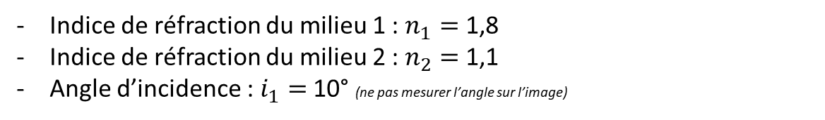
Un rayon lumineux passe d’un milieu 1 à un milieu 2.
Indice de réfraction du milieu 1 : $n_{1}=$ 1,8
Indice de réfraction du milieu 2 : $n_{2}=$1,1
Angle d’incidence : $i_{1}=$ 10° (ne pas mesurer l’angle sur l’image)
Calculer l’angle de réfraction $i_{2}$
Calcul de l’angle de réfraction $i_{2} :$
On part de la loi de réfraction : $n_{1}×\sin\left(i_{1}\right)=n_{2}×sin⁡(i_{2})$
Remplaçons les lettres par les valeurs que l’on connait.
$1,8×\sin\left(10°\right)=1,1×\sin\left(i_{2}\right)$
Pour isoler $\sin\left(i_{2}\right),$je me débarrasse du $1,1$en divisant à gauche et à droite par $1,1$.
$\frac{1,8×sin⁡(10°)}{1,1}=\frac{1,1×sin⁡(i_{2})}{1,1}$
Après simplification, $\frac{1,8×\sin\left(10°\right)}{1,1}=sin⁡(i_{2})$
Calculons$\frac{1,8×\sin\left(10°\right)}{1,1}=0,284.$(Attention à mettre sa calculatrice en mode degré et à ne pas écrire $\sin{\frac{10}{1,1}} !$)
Donc, $0,284=\sin\left(i_{2}\right)$
Pour se débarrasser de $sin,$ il faut utiliser la fonction réciproque, arcsin
On obtient $\arcsin\left(0,284\right)=i_{2}$ (sur certaines calculatrices arcsin s’écrit sin⁻¹)
Donc $i_{2}=16,5°$

Slide 15

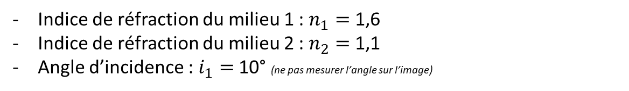
Un rayon lumineux passe d’un milieu 1 à un milieu 2.
Indice de réfraction du milieu 1 : $n_{1}=$ 1,6
Indice de réfraction du milieu 2 : $n_{2}=$1,1
Angle d’incidence : $i_{1}=$ 10° (ne pas mesurer l’angle sur l’image)
Calculer l’angle de réfraction $i_{2}$
Calcul de l’angle de réfraction $i_{2} :$
On part de la loi de réfraction : $n_{1}×\sin\left(i_{1}\right)=n_{2}×sin⁡(i_{2})$
Remplaçons les lettres par les valeurs que l’on connait.
$1,6×\sin\left(10°\right)=1,1×\sin\left(i_{2}\right)$
Pour isoler $\sin\left(i_{2}\right),$je me débarrasse du $1,1$en divisant à gauche et à droite par $1,1$.
$\frac{1,6×sin⁡(10°)}{1,1}=\frac{1,1×sin⁡(i_{2})}{1,1}$
Après simplification, $\frac{1,6×\sin\left(10°\right)}{1,1}=sin⁡(i_{2})$
Calculons$\frac{1,6×\sin\left(10°\right)}{1,1}=0,253.$(Attention à mettre sa calculatrice en mode degré et à ne pas écrire $\sin{\frac{10}{1,1}} !$)
Donc, $0,253=\sin\left(i_{2}\right)$
Pour se débarrasser de $sin,$ il faut utiliser la fonction réciproque, arcsin
On obtient $\arcsin\left(0,253\right)=i_{2}$ (sur certaines calculatrices arcsin s’écrit sin⁻¹)
Donc $i_{2}=14,7°$

Slide 16
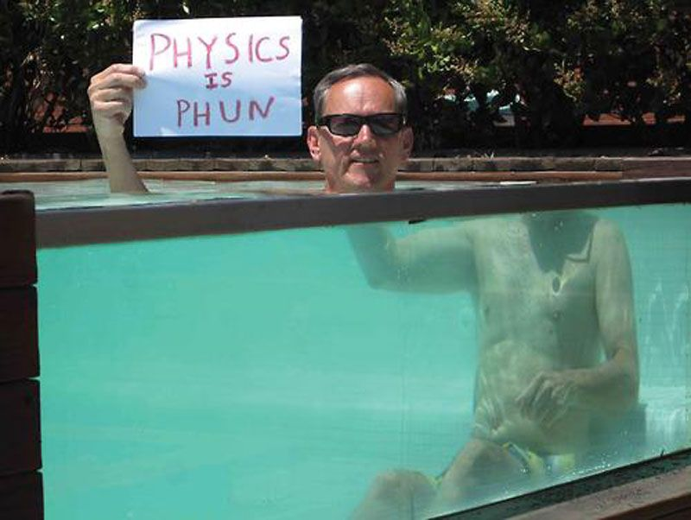

Slide 17
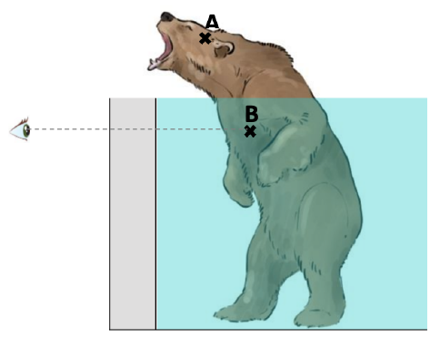


air
eau
Corps sous l’eau de l’Ours
B
air
eau
Observateur

Slide 18
air
eau

Slide 19
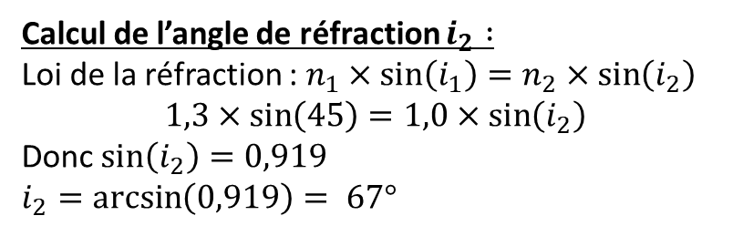



air
eau
air
eau
Corps sous l’eau de l’Ours
Corps sous l’eau de l’Ours
B
B
$$i_{1}=45°$$
$$i_{1}=45°$$
$$i_{2}=67°$$
Observateur
Observateur
Calcul de l’angle de réfraction $i_{2} :$
Loi de la réfraction : $n_{1}×\sin\left(i_{1}\right)=n_{2}×\sin\left(i_{2}\right)$
$$1,3×\sin\left(45\right)=1,0×\sin\left(i_{2}\right)$$
Donc $\sin\left(i_{2}\right)=0,919$
$i_{2}=\arcsin\left(0,919\right)= 67°$

Slide 20
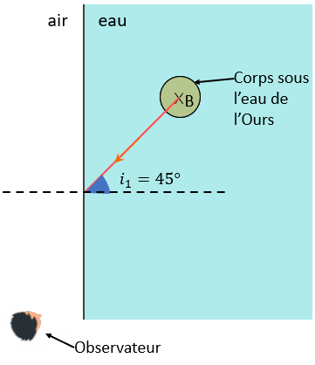
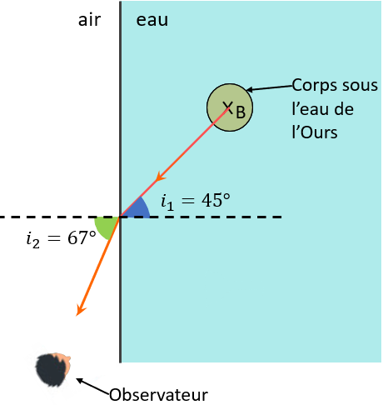
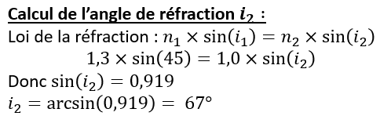
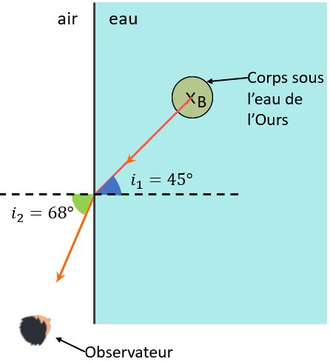
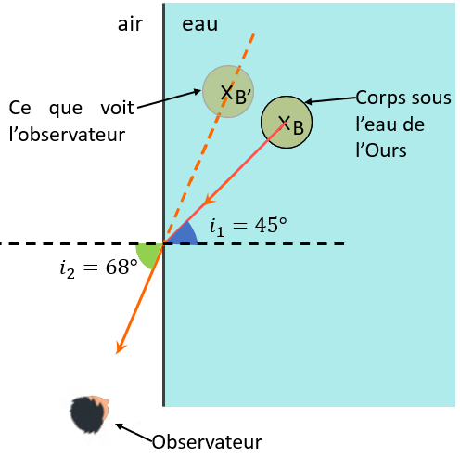

Slide 21

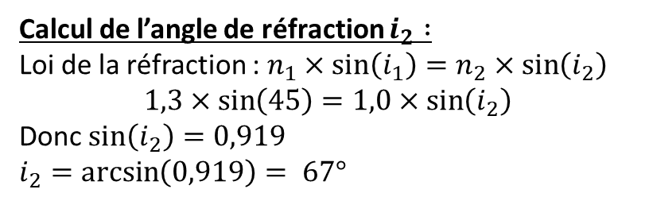

air
eau
Corps sous l’eau de l’Ours
B
air
eau
$$i_{1}=45°$$
$$i_{2}=68°$$
Calcul de l’angle de réfraction $i_{2} :$
Loi de la réfraction : $n_{1}×\sin\left(i_{1}\right)=n_{2}×\sin\left(i_{2}\right)$
$$1,3×\sin\left(45\right)=1,0×\sin\left(i_{2}\right)$$
Donc $\sin\left(i_{2}\right)=0,919$
$i_{2}=\arcsin\left(0,919\right)= 67°$
Observateur

Slide 22
air
eau
Ce que voit l’observateur
B’
Corps sous l’eau de l’Ours
B
air
eau
$$i_{1}=45°$$
$$i_{2}=68°$$
Observateur

